Slide 1
بنام خداوند جان و خرد کزاین برتراندیشه بر نگذرد

Slide 2
مقاله نویسی
هدف از تدوین مقالات پایانی فراهم آوردن زمینه ای جهت استفاده از آموخته های طلاب و کاربردی نمودن فعالیت های پژوهشی آن‌هاست.

Slide 3
مقاله تشکیل شده از:
عنوان
2. چکیده
3. مقدمه
4. متن
5. نتیجه گیری
6. فهرست منابع

Slide 4
عنوان
بیان کننده هویت و هدف مقاله است.
موجز، روشن، شفاف و معرف موضوع باشد.
خطابی، پرسشی، شعرگونه و مشتمل بر اصطلاحات نا‌آشنا یا اختصاری نباشد.

Slide 5
مشخصات نویسنده:
نام و نام خانوادگی (سمت چپ زیر عنوان)
مقطع و نام مدرسه در پاورقی
مثال

Slide 6
تأثیـرات منفی موسیـقی بر انسـان از دیدگاه اسـلام
1
محبوبه ملا علی اکبری
_____________________________
1. سطح 2، مدرسه علمیه فاطمیه محلات.

Slide 7
چکیده:
تصویری کلی از محتوای مقاله است.
پس از انجام تحقیق نوشته می‌شود.
1. در یک پاراگراف در 150 تا 200 کلمه می‌باشد.
نکات:
2. در آن از نقل قول مستقیم استفاده نمی‌شود.
3. پیوسته است.
4. ادبیات علمی دارد.

Slide 8
کلیدواژه:
نمایه یک متن علمی است.
کلیدواژه ها در مقاله شامل 3 تا 5 واژه به ترتیب حروف الفبا است.

Slide 9
مقدمه
تبیین اجمال نقشه راه محقق برای انجام تحقیق و دست‌یابی به نتیجه ای است که پژوهشگر می‌خواهد در آن به تحقیق بپردازد.

Slide 10
مقدمه مشتمل بر موارد زیر است:
1. بیان مسأله
2. پیشینه تحقیق
3. ضرورت پرداختن به موضوع
4. سوال و هدف تحقیق

Slide 11
متن
یافته ها، بحث و بررسی، تحلیل
1. روان بودن و رسایی متن
نکات:
2. پرهیز از عبارات پیچیده، نا مفهوم و واژه های غیر فارسی در متن و چکیده. از آوردن عبارات عربی و انگلیسی در متن خودداری و در صورت لزوم در متن معادل فارسی و در پاورقی عربی یا لاتین آن ذکر شود.

Slide 12
3. پرهیز از اوصاف و القاب مگر آن‌ها که عَلَم شده مثل علامه طباطبایی و شهید مطهری
4. پرهیز از قلم فرسایی طولانی و بیهوده
5. رعایت علائم نگارشی و ویرایشی در متن
6. تطابق عنوان و محتوا
7. نگارش و بازنویسی محتوا به قلم محقق

Slide 13
شیوه ارجاع‌دهی:
پاورقی به توضیح، ترجمه، اظهار نظر، یادداشت یا ارجاعی گفته می‌شود که بیرون از متن و در پایین صفحه می‌آید.
پاورقی توضیحی: ترجمه یا نقدو نظر، شرح اصطلاحات دشوار
پاورقی ترکیبی: ترکیب پاورقی توضیحی و ارجاعی؛ محقق در پاورقی توضیحی از منبع دیگر کمک گرفته علاوه بر توضیح مطلب، نشانی کامل منبعی را که از آن گرفته شده نیز در انتهای توضیح می آورد.

Slide 14
پاورقی ارجاعی: ضمن اعتباربخشی به تحقیق، نشانه امانت‌داری پژوهشگر است و مشتمل بر منابعی که از آن‌ها در تحقیق استفاده شده می‌باشد.
در مقالات پایانی شیوه ارجاع‌دهی به صورت پاورقی است.

Slide 15
مشخصات پاورقی:
زیر یک نیم خط با قلم ریز‌تر: فونت بی‌نازنین 12
هر صفحه از عدد 1 شروع می‌شود.
فاصله آخرین خط پاورقی با لبه پایینی 2 سانتی‌متر است.
القاب و عناوین مثل علامه، دکتر، آیت الله و ... حذف شود.
مثال

Slide 16
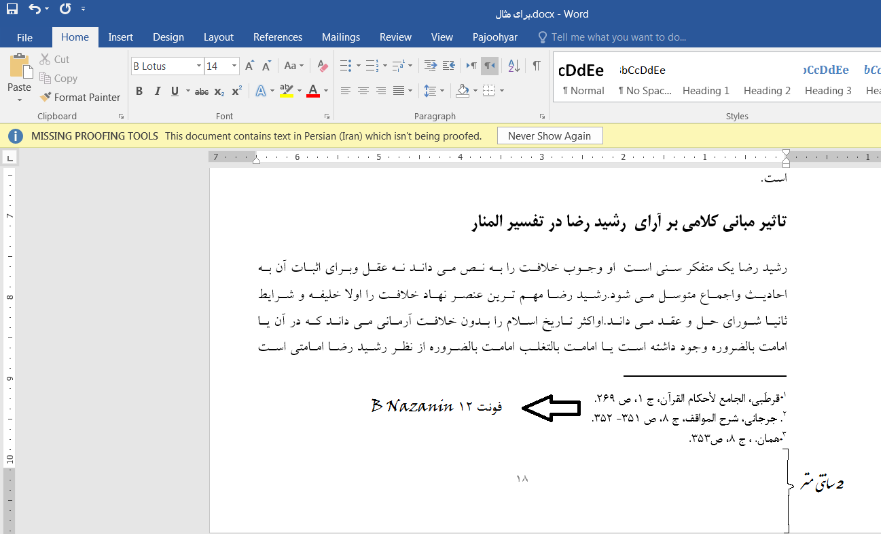

Slide 17
شیوه تنظیم:
ارجاع به کتاب: نام خانوادگی، عنوان کتاب، شماره صفحه.
مثال
مطهری، اسلام و مقتضیات زمان، ج1، ص35.
اگر بلافاصله از همان منبع استفاده شود، به جای نشانی از "همان" استفاده می‌شود و شماره صفحه قید می شود.
مثال
همان،49.

Slide 18
اگر کتابی دو یا سه نویسنده داشته باشد، به ترتیبی که نام آن‌ها روی جلد کتاب درج شده در پاورقی آورده شود.
اگر بیش از سه نویسنده داشته باشد نام اولی به همراه "و دیگران" آورده می‌شود.

Slide 19
ارجاع آیات: نام سوره: شماره آیه بقره: 39
مثال
ارجاع احادیث: اگر حدیث در منبعی دارای شماره باشد شماره هم ذکر شود.
مثال
مجلسی، بحارالانوار، ج2، ص11، ح25.

Slide 20
شیوه ارجاع به مقالات در پاورقی:
نام خانوادگی نویسنده، عنوان مقاله، شماره صفحه.
مثال
قاسمی، شیوه های نوین استعماری در آفریقای جنوبی، ص64.

Slide 21
نتیجه گیری:
- یافته های مهم، برجسته و نتایج کلی در این قسمت جمع بندی می‌شود.
- مقایسه نتیجه‌های به دست آمده با توجه به فرضیه و هدف های از قبل تعیین شده
- تجزیه و تحلیل قسمت های عمده تحقیق و ارزیابی آن‎‌ها بدون ذکر ادله و شواهد.
رسش‌های اصلی تحقیق

Slide 22
عناصر نتیجه گیری:
1. بیان عنوان تحقیق
4. بیان نتایج حاصله
3. بیان فرضیه تحقیق
2. اهمیت تحقیق در موضوع
نتیجه مبتنی بر ترتیب منطقی پرسش‌ها یا فرضیه‌ها و نیز وابسته به تأیید یا رد فرضیه‌ها است.

Slide 23
فرق نتیجه با چکیده:
نتیجه فقط نتایج حاصله از ادله و اقوال است.
چکیده به توضیح مسئله تحقیق و اهداف و روش‌ها و سیر بحث می‌پردازد.

Slide 24
شیوه تنظیم فهرست منابع:
ابتدا قرآن و سپس نهج البلاغه بدون ذکر مشخصات، سپس ترجمه قرآن و نهج البلاغه با ذکر مترجم.
ابتدا منابع فارسی بعد عربی و سپس لاتین
به ترتیب حروف الفبا

Slide 25
نام خانوادگی نویسنده (بدون القاب)، نام نویسنده، عنوان کتاب(مترجم، مصحح یا محقق)، محل نشر: انتشارات، نوبت چاپ، سال چاپ.
مثال
بُلد
طباطبایی، محمدحسین، بدایةالحکمة، ( مترجم: علی شیروانی)، قم: نشر هاجر، چاپ دهم، 1394.

Slide 26
- نام کتاب یا مقاله بلد شود.
- سال چاپ هجری قمری و میلادی با حروف اختصاری مشخص شود. 1400 ه ق، 2010 م.

Slide 27
اگر از منابع مختلف یک نویسنده استفاده شود به جای تکرار نام وی از خط تیره استفاده می شود.
مثال
مطهری، مرتضی، شرح مختصر منظومه، ج 1، قم: انتشارات حکمت، چاپ دوم، 1370.
_________، مجموعه آثار. ج 6، تهران: صدرا، چاپ پنجم، 1360.

Slide 28
اگر محل انتشار کتاب مشخص نباشد، واژه (بی‌جا)
اگر ناشر معلوم نباشد، واژه (بی‌نا)
اگر سال انتشار معلوم نباشد، واژه بی‌تا

Slide 29
ارجاع مقالات:
نام خانوادگی، نام نویسنده، "عنوان مقاله"، نام نشریه، شماره، سال انتشار.
مثال
فیروزجانی، علی، "ارزش بدیهیات در فلسفه مشاء" فصلنامه حکمت، 1390 ه-ش، شماره38.

Slide 30
قالب ظاهری:
مقاله در 15-20 صفحه 300 کلمه‌ای در برنامه ورد 2007 و بالاتر
فاصله سطر ها: 1/15.
حاشیه سمت راست: cm4
از سمت بالا: cm3/5
از سمت پایین: cm 4
از سمت چپ:cm 3-2/5

Slide 31
3/5 Cm
15 تا 20 صفحه 300 صفحه ای
3/5 Cm
در بخش بعدی در این باره بیشتر خواهد آمد. اما اینکه رسانه‌ها مروج بی‌حیایی در جامعه هستند لزوما بدین معنا نیست که، عمل زشت را ترویج می‌کنند بلکه گاهی با عمل زشتی که در جامعه واقع می‌شود، برخورد نمی‌کنند؛ و این هم ترویج است؛ یعنی کسانی که مسئولیت دارند برخورد کنند، اما به وظیفۀ خود عمل نکنند. به تعبیر دیگر میدان را بازگذاشتن نیز نوعی ترویج به حساب می‌آید که این خود تصویر دوم ترویج می باشد عمل زشت را ترویج نمی کنند، بلکه سکوت می کنند(تهرانی، 1394، ک،4،ص380-381).
6-5- راه علاج ترویج بی‌حیایی در جامعه
بیان شد که فضای جامعه حاکم بر سایر محیط های تربیتی است. از این رو برای علاج بی حیایی در جامعه باید کسانی که بر فضای جامعه حاکم هستند و آن را می سازند، دارای صلاحیت باشند. اگر این ها افراد صالح باشند، مشکل هم در بحث حیا و هم در نقش سازندگی نسبت به چهار محیط، حل می‌شود.
1.15Cm
قالب ظاهری مقاله
در برنامه ورد 2007 و بالاتر
2/5 تا 3C m
4Cm
22 تا 24 خط با پاورقی
4 Cm

Slide 32
عنوان اصلی: B titre 16
عنوان فرعی:B titre 14
قلم متن:
متن اصلی: B nazanin 14
کلمات عربی: badr 14
کلمات انگلیسی: time new roman 12
پاورقی: B nazanin 12

Slide 33
پایان

